Slide 1



Thứ tư ngày 16 - 3 - 2022
Toán
Luyện tập
Notes:
Tác giả bộ ppt Toán + TV2: Phan Thị Linh – Đà Nẵng
Sđt lh: 0916.604.268
+ Zalo: 0916.604.268
+ Facebook cá nhân: https://www.facebook.com/nhilinh.phan/
+ Nhóm chia sẻ tài liệu: https://www.facebook.com/groups/443096903751589
Hãy liên hệ chính chủ sản phẩm để được hỗ trợ và đồng hành trong suốt năm học nhé!

Slide 2

Notes:
Vận động theo nhạc

Slide 3
Bài 53
SO SÁNH CÁC SỐ
CÓ BA CHỮ SỐ
Notes:
Tác giả bộ ppt Toán + TV2: Phan Thị Linh – Đà Nẵng
Sđt lh: 0916.604.268
+ Zalo: 0916.604.268
+ Facebook cá nhân: https://www.facebook.com/nhilinh.phan/
+ Nhóm chia sẻ tài liệu: https://www.facebook.com/groups/443096903751589
Hãy liên hệ chính chủ sản phẩm để được hỗ trợ và đồng hành trong suốt năm học nhé!

Slide 4

S/59
Notes:
Tác giả bộ ppt Toán + TV2: Phan Thị Linh – Đà Nẵng
Sđt lh: 0916.604.268
+ Zalo: 0916.604.268
+ Facebook cá nhân: https://www.facebook.com/nhilinh.phan/
+ Nhóm chia sẻ tài liệu: https://www.facebook.com/groups/443096903751589
Hãy liên hệ chính chủ sản phẩm để được hỗ trợ và đồng hành trong suốt năm học nhé!

Slide 5

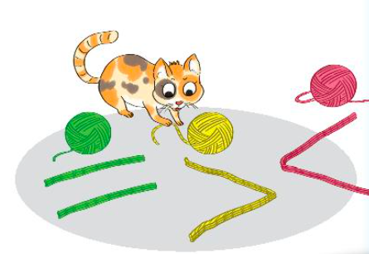
>, <, = ?
?
?
314 502
365 366
?
?
537 399
718 718
?
?
635 635
212 121
Notes:
Click vào số đúng thì chuột sẽ đi
Click vào số sai thì nghe tiếng mèo kêu

Slide 6












Notes:
Click vào từng quả để tới câu hỏi
Click vào mũi tên để tới bài tiếp theo

Slide 7
?
<
314 502

Slide 8
?
>
537 399

Slide 9
?
=
635 635

Slide 10
?
<
365 366

Slide 11
?
=
718 718

Slide 12
?
>
212 121

Slide 13
>, <, = ?
?
?
<
<
365 366
314 502
?
?
>
=
537 399
718 718
?
?
>
=
212 121
635 635
Notes:
Chúc mừng HS đã chơi xuất sắc, hoàn thành bài tập 1

Slide 14

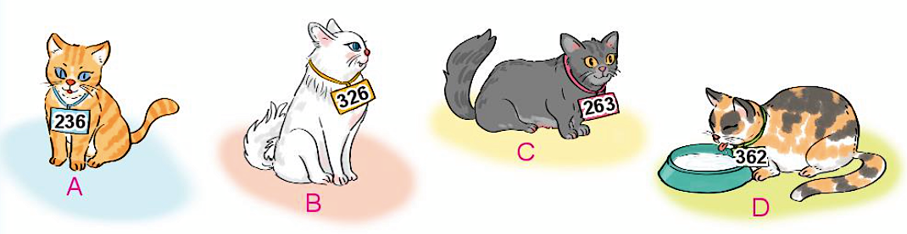
Ở một trung tâm chăm sóc mèo, mỗi chú mèo được đeo một thẻ số:
Chú mèo đeo số bé nhất là:
Chú mèo đeo số lớn nhất là:

Slide 15

Vẽ 4 điểm rồi ghi các số (như hình vẽ). Nối các điểm đó theo thứ tự từ bé đến lớn.
657
765
567
756

Slide 16

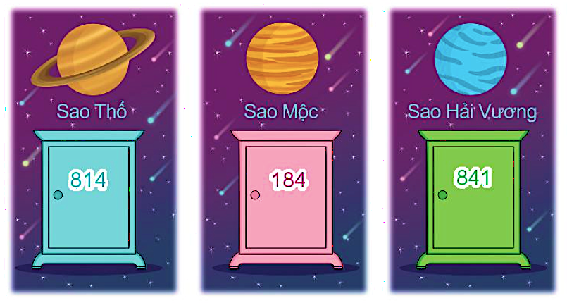
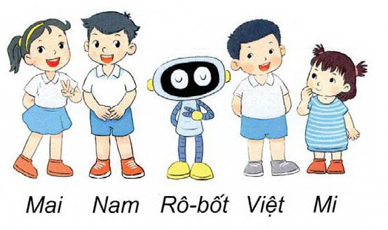
Mỗi bạn Nam, Việt và Mai chọn một cửa thần kì đến các hành tinh khác nhau. Biết Việt chọn cửa ghi số lớn nhất.
Nam chọn cửa ghi số bé nhất. Hỏi mỗi bạn sẽ đến hành tinh nào?
Notes:
Đây là những nhân vật đồng hành trong cuốn toán 1, 2 nhưng một số thầy cô vẫn chưa nắm đc ạ. Thầy cô lưu ý nhé

Slide 17
Vận dụng
Notes:
Tác giả bộ ppt Toán + TV2: Phan Thị Linh – Đà Nẵng
Sđt lh: 0916.604.268
+ Zalo: 0916.604.268
+ Facebook cá nhân: https://www.facebook.com/nhilinh.phan/
+ Nhóm chia sẻ tài liệu: https://www.facebook.com/groups/443096903751589
Hãy liên hệ chính chủ sản phẩm để được hỗ trợ và đồng hành trong suốt năm học nhé!

Slide 18
Dặn dò
Notes:
Tác giả bộ ppt Toán + TV2: Phan Thị Linh – Đà Nẵng
Sđt lh: 0916.604.268
+ Zalo: 0916.604.268
+ Facebook cá nhân: https://www.facebook.com/nhilinh.phan/
+ Nhóm chia sẻ tài liệu: https://www.facebook.com/groups/443096903751589
Hãy liên hệ chính chủ sản phẩm để được hỗ trợ và đồng hành trong suốt năm học nhé!

Slide 19

Người soạn : Phan Thị Linh
Năm sinh : 1990
SĐT : 0916.604.268
Mail : linhpt33@fe.edu.vn
Thân chào Quý Thầy Cô!
Người soạn rất mong nhận được phản hồi và góp ý từ Quý Thầy Cô để bộ giáo án ppt được hoàn thiện hơn.
Mọi thông tin phản hồi mong được QTC gửi về:
+ Zalo: 0916.604.268
+ Facebook cá nhân: https://www.facebook.com/nhilinh.phan/
+ Nhóm chia sẻ tài liệu: https://www.facebook.com/groups/443096903751589
* Thầy cô có thể liên hệ khi cần được hỗ trợ soạn giáo án điện tử.

